Slide 1
$$z−SM(x,y)$$

Slide 2
Shadow Mapping
Pass1:从light出发
从光源位置“模拟”放置camera
进行光栅化，得到一张shadow mapping，保存了light能看见的场景的深度(z值)
Pass2:从eye出发
Ray casting，与场景相交intersection
根据intersection，通过与light相关的MVP矩阵变换，重新投影，可以得到此intersection在裁剪空间的坐标
在(x,y)相同情况下比较z，若z相等说明intersection被光源照亮
frustum
depth>SM(x,y)
➔blocked
➔shadow
depth<=SM(x,y)
➔accept(light)

Slide 3
SM(x,y)
(x,y)
z<SM(x,y)
occupied
z<SM(x,y)
z=SM(x,y)
frustum

Slide 4
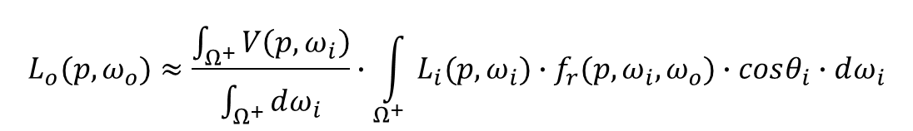
$$L_{o}(p,ω_{o})≈\frac{\int_{Ω^{+}}{V\left(p,ω_{i}\right)}}{\int_{Ω^{+}}{ⅆω_{i}}}∙\int_{Ω^{+}}{L_{i}(p,ω_{i})∙f_{r}(p,ω_{i},ω_{o})∙cosθ_{i}}∙dω_{i}$$

Slide 5
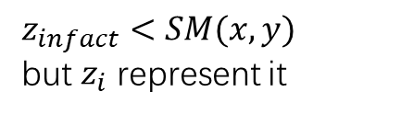
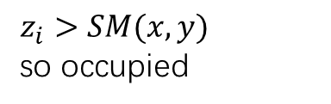
$$z_{infact}<SM(x,y)$$
but $z_{i}$ represent it
fragment
occupied
$$z_{i}>SM(x,y)$$
so occupied

Slide 6
PCF
Depth<=SM(x,y)? x,y∈3x3
➔blocked_sum / n (Continuous)
进行shadow mapping中的pass2时，实际上进行了多次比较。根据SM的位置(x,y)，做更多次(卷积)计算，最后得到的blocked求和除以(采样)次数，得到最终的V(p,wi)
frustum
更详细的计算过程：https://zhuanlan.zhihu.com/p/359377010

Slide 7
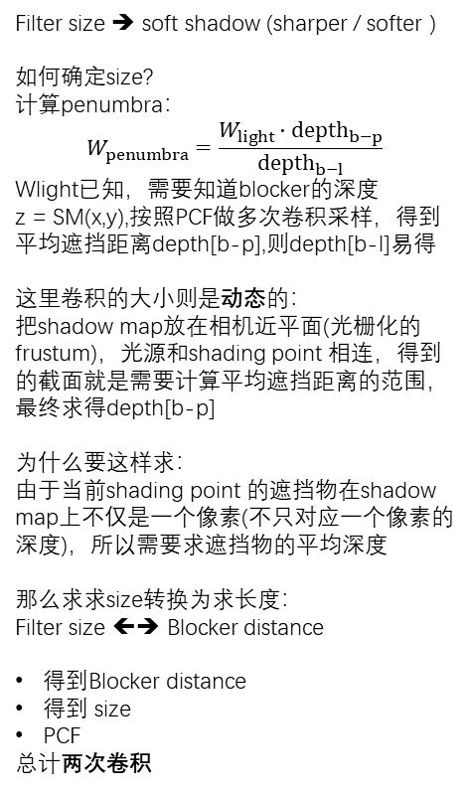
PCSS
Filter size ➔ soft shadow (sharper / softer )
如何确定size?
计算penumbra：
$$W_{penumbra}=\frac{W_{light}∙{depth}_{b−p}}{{depth}_{b−l}}$$
Wlight已知，需要知道blocker的深度
z = SM(x,y),按照PCF做多次卷积采样，得到平均遮挡距离depth[b-p],则depth[b-l]易得
这里卷积的大小则是动态的：
把shadow map放在相机近平面(光栅化的frustum)，光源和shading point 相连，得到的截面就是需要计算平均遮挡距离的范围，最终求得depth[b-p]
为什么要这样求：
由于当前shading point 的遮挡物在shadow map上不仅是一个像素(不只对应一个像素的深度)，所以需要求遮挡物的平均深度
那么求求size转换为求长度：
Filter size ⬅➔ Blocker distance
得到Blocker distance
得到 size
PCF
总计两次卷积
半影
本影
伪本影
半影
blocker
成像平面
light
penumbra
半影：https://www.bilibili.com/video/BV11a4y1s7Cy

